Slide 1

д.т.н. Загоруйко Николай Григорьевич

Slide 2
Обнаружение ошибок
 | х1 | х2 | … | xj | … | xN
a1 | * | * | * | * | * | *
a2 | * | * | * | * | * | *
… | * | * | * | * | * | *
ai | * | * | * | * ? | * | *
… | * | * | * | * | * | *
aM | * | * | * | * | * | *
Таблица не имеет пробелов.
Требуется обнаружить ошибки или умышленные искажения.

Slide 3
Постановка задачи

Slide 4
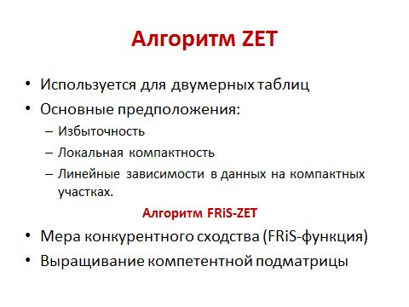

Slide 5
Предсказание по похожим объектам
Гипотеза многомерной аналогии:
«Объекты, похожие по n свойствам,
похожи и по (n+1)-му свойству»
 | x1 | x2 | … | xj | … | xN
ai | bi1 | bi2 | bi… | bij ? | bi… | biN
as | bs1 | bs2 | bs… | bsj | bs… | bsN
bij/bsj =bi1/bs1 bij=bsj*bi1/bs1 bij – ср. значение bij

Slide 6


Предсказание по похожим столбцам
 | xj | xk
a1 | bj1 | bk1
a2 | bj2 | bk2
a… | bj… | bk...
ai | bji | bki
a… | bj… | bk…
aM | bjM | biM
Если есть связь между значениями признаков на m объектах,
то такая же связь есть и на (v+1)-м объекте.
Xj
bji
*
*
*
*
*
*
bki xk
Варианты подсказок bji по всем столбцам k усредняются
с весом Lk компетентности k столбца

Slide 7
Формирование компетентной подматрицы (КП)
Использовать только компетентные столбцы и строки
Ядро КП – пересечение k наиболее компетентных элементов, выбранных из всей таблицы по каждой координате.
AdDel расширение КП – поочередное добавление n1 наиболее компетентных элементов (строк или столбцов), исключение n2 наименее компетентных элементов. Оценка компетентности в пространстве растущей размерности.
На каждом шаге оценивается компактность КП

Slide 8

Компетентность и компактность
Компетентность FА элемента элемента А
**** * * * * * * * *
A
r1
r2
FА=(r2-r1)/(r2+r1) Остановка, если FА<0
Компактность Q КП = (Q столбцов + Q строк)/2
Q столбцов = среднему значению сходства столбцов КП с целевым столбцом
в конкуренции с наиболее компетентным столбцом, не входящим в КП.
Q строк =среднему значению сходства строк КП с целевой строкой
в конкуренции с наиболее компетентной строкойм, не входящей в КП.

Slide 9
Заполнение пробелов
Тот же метод, что и при редактировании.
Новая проблема – оценка ожидаемой ошибки.
Компактность С компетентной подматрицы
Дисперсия δ подсказок
Ошибки заполнения известных элементов целевой строки и целевого столбца КП

Slide 10
ZET – прогнозирование
Алгоритм «Змейка»
 | 1 | 2 | 3 | 4 | 5
3 | 4 | 5 | 6 | 7 | 8
6 | 7 | 8 | 9 | 10 | 11
6 | 7 | 8 | 9 | 10 | 11 | 12 | ? | ? | ?
9 | 10 | 11 | 12 | 1 | 2 | 3 | ? | ? | ?
12 | 1 | 2 | 3 | 4 | 5 | 6 | ? | ? | ?
Алгоритм FRiS-Pro
2009 г. Международный конкурс по DM. Таблица имела 1962 столбца. Обучающих объектов 2394, контрольных – 2418. Нужно было заполнить 19 344 клеточки. Участвовало 618 команд из 42 стран. Отобрано лучших 49 результатов.
Самый слабый результат – до 100 единиц ошибок на клеточку.
Лучший - 0.89. FRiS-Pro – 0.95. 4-е место.

Slide 11
Применение ZET
Восстановление скрытых или утерянных данных.
Обнаружение ошибок или умышленных искажений (Fraud detection).
Обнаружение сбоев в технологическом процессе или в системе измерений.
Прогнозирование динамических объектов.

Slide 12
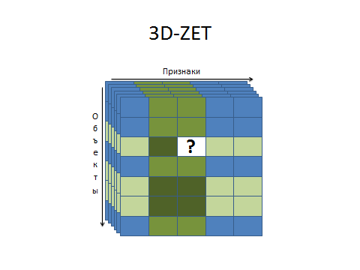
ZET на кубах данных

Slide 13
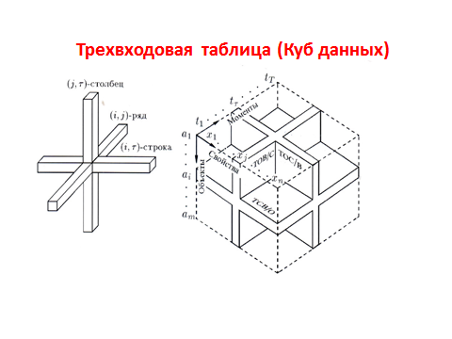
x0
а0
t0
Требуется заполнить клеточку на пересечении
3-х «целевых» плоскостей.
a0 из A, |A|=M, x0 из X, |X|=N, t0 из T, |T|=T.

Slide 14
Формирование компетентного подкуба (КП)
Зародыш КП – пересечение 3-х самых компетентных плоскостей, выбранных их всего куба по каждой координате.
AdDel расширение КП – поочередное добавление n1 наиболее компетентных элементов (строк, столбцов или рядов), исключение n2 наименее компетентных элементов. Компетентность плоскостей в постранстве меняющейся размерности.

Slide 15
Критерий остановки
1. А – очередная присоединяемая плоскость.
R1 – расстояние от А до k соседей из КП
R2 –расстояние от А до k соседей среди не входящих в КП.
Остановка, если FA=(r2-r1)/(r2+r1)<0,
2. Остановка, если количество плоскостей в КП по каждой координате > n*

Slide 16
Ожидаемая ошибка
При заполнении каждого пробела делается редактирование известных клеточек компетентных плоскостей.
Полученное среднее значение ошибок является оценкой ожидаемой ошибки заполняемого пробела.

Slide 17
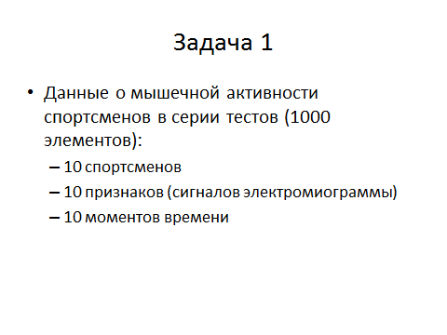
Применение 3D-ZET

Slide 18
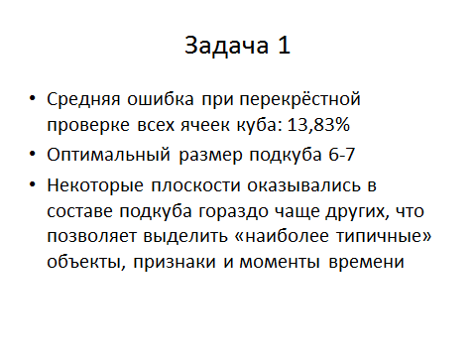
Применение 3D-ZET

Slide 19
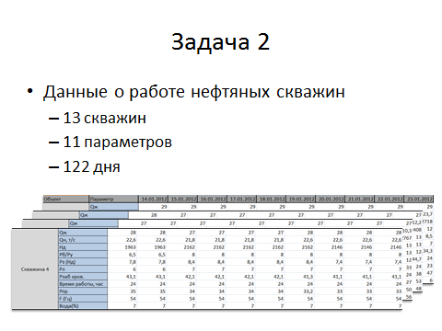
Редактирование данных о нефтяных скважинах

Slide 20
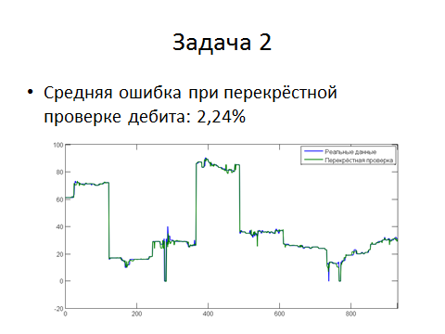
Ошибка редактирования

Slide 21
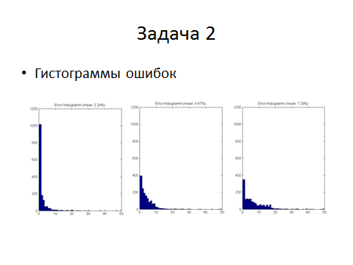
Гистограмма ошибок

Slide 22
Решаемые проблемы
Обучение без переобучения
Прогнозирование на кубах данных
Универсальная программа SDX
Таблицы и кубы с разнотипными свойствами
Адаптация к большим данным

